Slide 1



第3章 导数与微分

Slide 2
3.1 导数与微分的概念
引例
导数(derivative)的定义
微分(differential)的定义
可微与可导的关系
导数的几何意义与物理意义
微分的几何意义
求导数与微分举例
单侧导数
函数可微性与连续性的关系
小结 思考题 作业
第3章 导数与微分

Slide 3

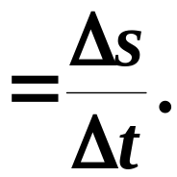

3.1 导数与微分的概念
一、引例
例
直线运动的瞬时速度问题
一质点作直线运动,
已知路程 s 与时间 t 的
关系s = s(t).
试确定t₀时的瞬时速度v(t₀).
解
质点走过的路程
这段时间内的平均速度
若运动是匀速的,
平均速度就等于质点在每个
时刻的速度.

Slide 4


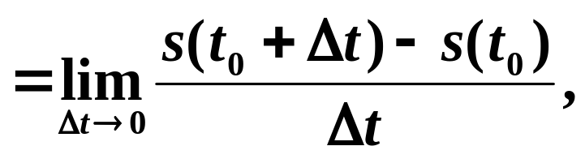

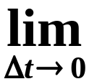
3.1 导数与微分的概念
若运动是非匀速的,
平均速度
是这段
时间内运动快慢的平均值,
越小,
它越近似的
表明 t₀ 时运动的快慢.
因此, 人们把 t₀时的速度
定义为
并称之为t₀时的瞬时速度v(t₀).
注
此式既是它的定义式, 又指明了它的计算
方法,
瞬时速度是路程对时间的变化率.

Slide 5
3.1 导数与微分的概念
P.de Fermat 1601-1665
例
曲线的切线斜率问题
?
若已知平面曲线 y = f (x),
如何作过曲线
上点M ( x₀, f (x₀))的切线呢.
初等数学中并没有给出曲线切线的定义.
我们知道与圆周有唯一交点的直线
即为圆周过
该点的切线.
但此定义不适应其它曲线.
如与抛
物线有唯一交点的直线不一定是切线.
对于一般曲线如何定义其切线呢?
法国数学
家费马在1629年提出了如下的定义和求法,
从而
圆满地解决了这个问题.
割线的极限位置——
切线位置.

Slide 6
3.1 导数与微分的概念
如果割线MN绕点
如图,
M旋转而趋向极限位置
MT,
称MT为曲线C在点
M处的切线.
极限位置即
已知曲线的方程 y = f (x),
确定点M (x₀, y₀)
处切线的斜率.

Slide 7
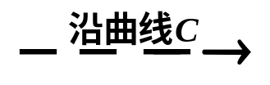

3.1 导数与微分的概念
设M (x₀, y₀), N (x, y).
割线MN的斜率为
切线MT的斜率为

Slide 8
3.1 导数与微分的概念
就其实际意义来说各不相同,
上述两例,
分别属于运动学、几何学中的问题,
但在数量
关系上确有如下的共性:
1. 在问题提法上,都是已知一个函数y = f (x),
在现实生活中,凡涉及变化率的问题,其精确描述和计算都离不开此式所规定的这一运算.
求 y 关于x在x₀处的变化率.
2. 计算方法上,
(1) 当y随 x均匀变化时, 用除法.
(2) 当变化是非均匀的时, 需作平均变化率
的极限运算:

Slide 9
3.1 导数与微分的概念
二、导数的定义
定义3.1
设函数y = f (x)在x₀的某个邻域内有
定义,
函数y = f (x)
称为函数y = f (x)的
平均变化率.

Slide 10

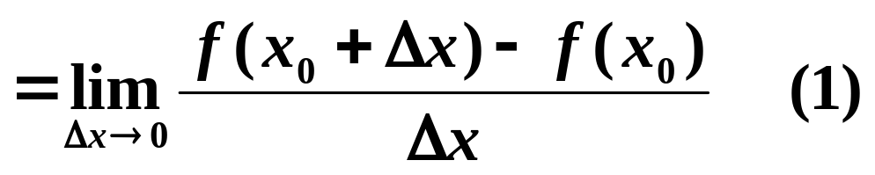
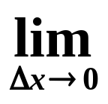
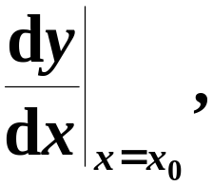
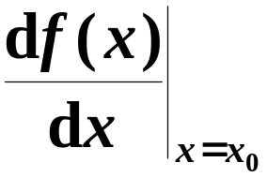
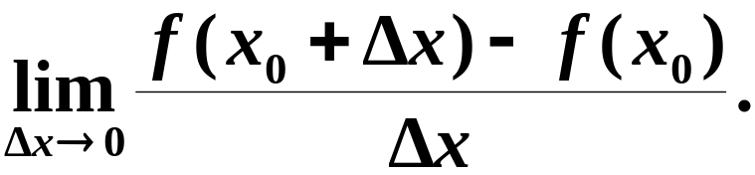
3.1 导数与微分的概念
函数在一点 处的变化率
平均变化率的极限:
存在,
则称此极限值为
f (x)在x₀处的导数.
(derivative)
并说 f (x)在x₀处可导
或有导数.
可用下列记号
或
中的任何一个表示,
如

Slide 11
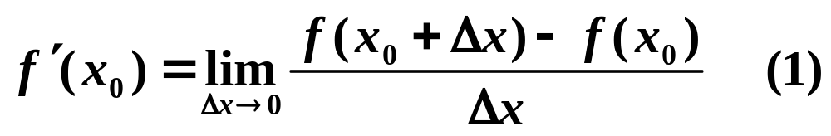


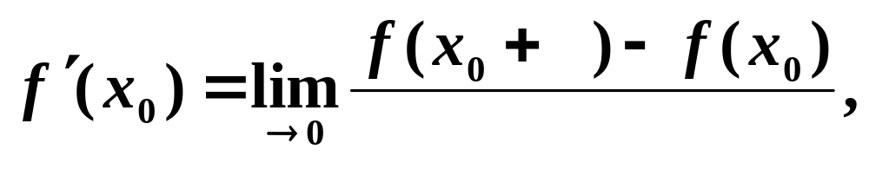

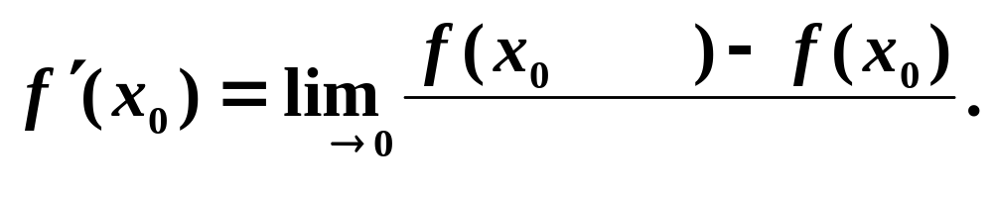

3.1 导数与微分的概念
当极限(1)式不存在时,
就说函数 f (x)在x₀
处不可导或导数不存在.
特别当(1)式的极限为
正(负)无穷时,
有时也说在x₀处导数是正(负)无
穷大,
但这时导数不存在.
注
在利用导数的定义证题或计算时,
要注意导数定义可以写成多种形式:

Slide 12
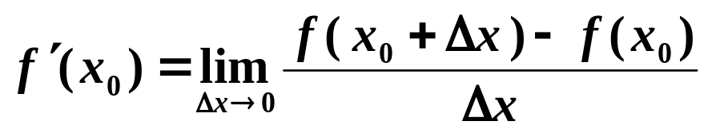



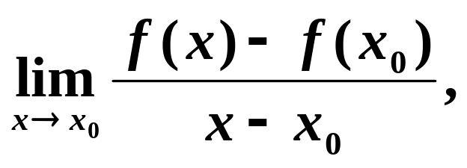
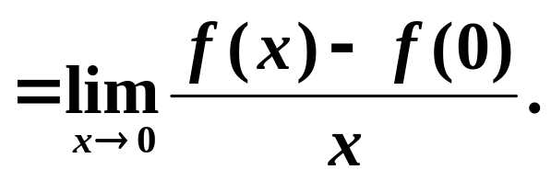

3.1 导数与微分的概念
或
特别是,
如果 x₀= 0, 可以写成
关于导数的说明
它反
(1) 点导数是因变量在点x₀处的变化率,
映了因变量随自变量的变化而变化的快慢程度.
(2) 如果函数y = f (x)在开区间 I 内的每点处
都可导,
就称函数 f (x)在开区间 I 内可导.

Slide 13
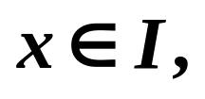
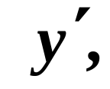
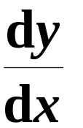
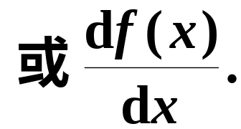
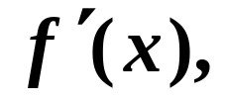
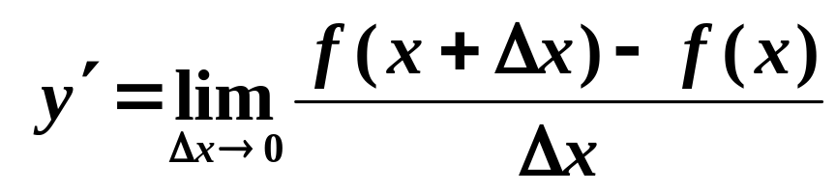

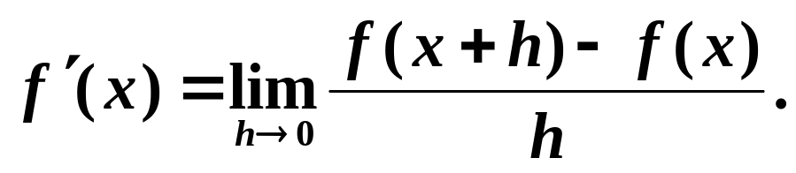
3.1 导数与微分的概念
(3) 对于任一
都对应着 f (x)的一个确定
的导数值.
这个函数叫做原来函数f (x)的
导函数.
记作
即
或
注

Slide 14
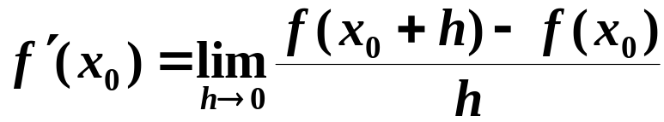
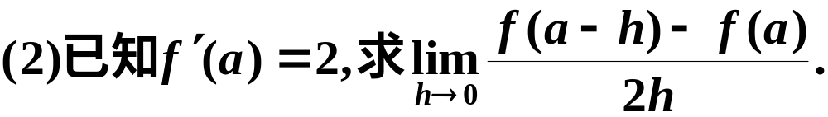
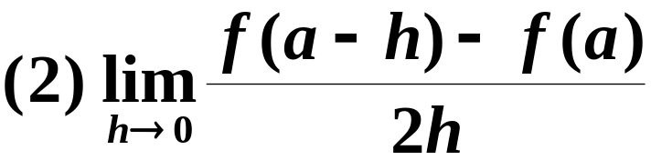
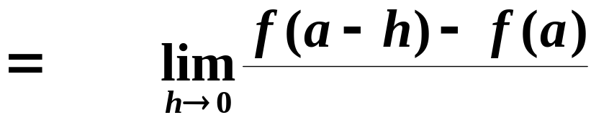
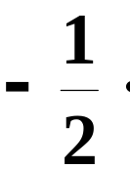
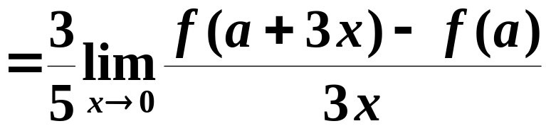

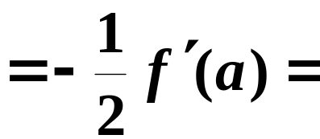


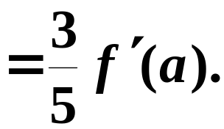
3.1 导数与微分的概念
例
用导数表示下列极限
练习
解
解

Slide 15

3.1 导数与微分的概念
三、微分的定义
导数
表示函数在一点处由自变量所引起
的函数变化的快慢程度.
微分
是函数在一点处由于自变量微小变化
所引起的改变量的近似值.
导数与微分
有着密切的联系.

Slide 16




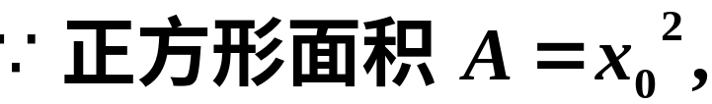
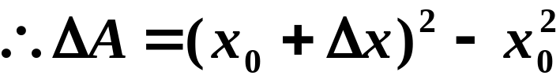






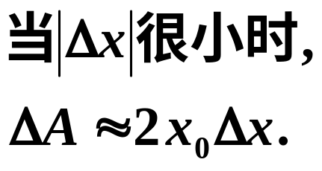
3.1 导数与微分的概念
问题的引出
线性函数(linear function)
实例
正方形金属薄片受热后面积的改变量.
的线性(一次)函数,
的高阶无穷小,
很小时可忽略.

Slide 17
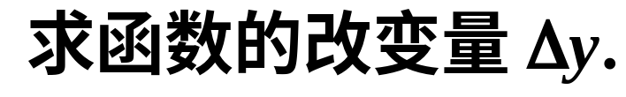
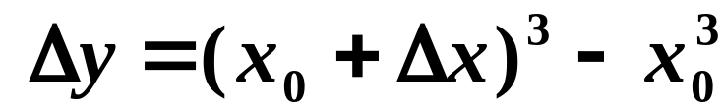
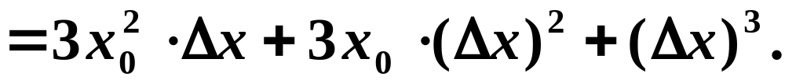



3.1 导数与微分的概念
再如,
既容易计算又是较好的近似值

Slide 18

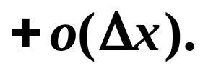






3.1 导数与微分的概念
?
对一般函数 y = f (x),
如果 y = f (x) 满足
一定条件,
则函数的增量Δ y可以表示为
其中A是不依赖于Δ x的常数,
因此AΔ x是Δ x的
线性函数,
且Δ y与它之差
对一般函数 y = f (x),
如果存在这样的近
似公式,
则无论在理论分析上还是在实际应用
中都是十分重要的.

Slide 19
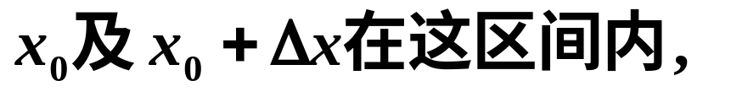



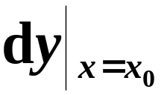

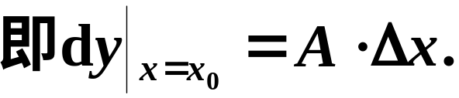
3.1 导数与微分的概念
微分的定义
定义3.2
设函数 y = f (x)在某区间内有定义,
如果
A为微分系数
成立(其中A是与Δ x无关的常数),
则称函数
y = f (x)在点 x₀
可微(differentiable),
并称
为函数 y = f (x)在点 x₀相应于自变量增量Δ x的
微分(differential),
记作

Slide 20



3.1 导数与微分的概念
练习
选择题
设函数 y = f (x)在点 x₀可微,

Slide 21





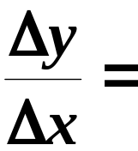

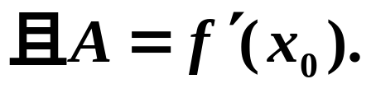
3.1 导数与微分的概念
满足什么条件的函数是可微的呢？
四、可微与可导的关系
微分的系数A如何确定呢?
可微与导数有何关系呢?
定理3.1
函数 f (x)在点 x₀可微
函数 f (x)
下面的定理回答了这些问题.
在点 x₀处可导,
即有
证
因为 f (x)在点 x₀可微,
所以
所以
即函数 f (x)在点 x₀可导,

Slide 22

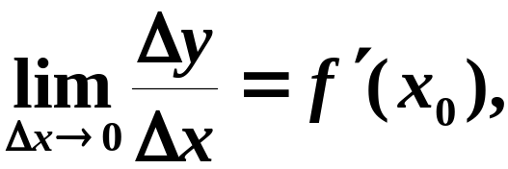
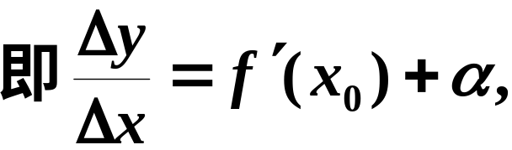

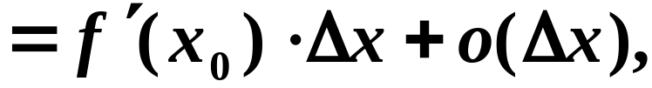



3.1 导数与微分的概念
定理3.1
函数 f (x)在点 x₀可微
函数 f (x)
在点 x₀处可导,
即有
因为 f (x)在点 x₀可导,
所以
从而
所以函数 f (x)在点 x₀可微,
所以
可导 可微.
其微分一定是
求导法又叫微分法

Slide 23





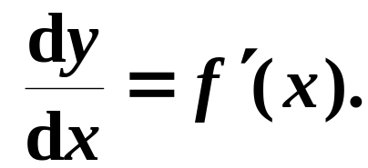

3.1 导数与微分的概念
注
(1) 函数y = f (x)在任意点x的微分,
称为函数
的微分,
记作
称为自变量的
微分,
记作
所以,
导数称为微商

Slide 24


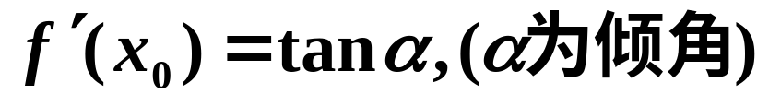

3.1 导数与微分的概念
五、导数的几何意义与物理意义
微分的几何意义
导数的几何意义
表示曲线 y = f (x)
在点M( x₀, f (x₀))处的切
线的斜率,
即
特别地:
则曲线 y = f (x)在点M( x₀, f (x₀))
的切线平行于Ox轴;

Slide 25
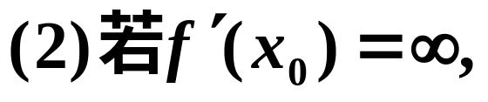

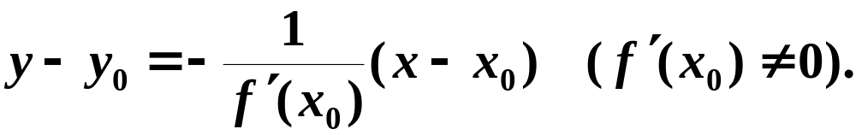
3.1 导数与微分的概念
则曲线 y = f (x)在点M( x₀, f (x₀))
的切线垂直于Ox轴.
曲线 y = f (x)在点M( x₀, f (x₀))处的切线方程为
曲线 y = f (x)在点M( x₀, f (x₀))处的法线方程为

Slide 26
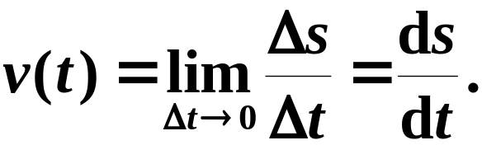

3.1 导数与微分的概念
导数的物理意义
非均匀变化量的瞬时变化率.
变速直线运动
路程对时间的导数为物体的
瞬时速度;
交流电路
电量对时间的导数为电流强度;
非均匀的物体
质量对长度(面积, 体积)的导数
为物体的线(面, 体)密度.

Slide 27














3.1 导数与微分的概念
微分的几何意义
如图：
当Δ y是曲线的纵
坐标增量时;
dy就是切线纵坐标
对应的增量,
在点M 的附近,
切线段MP 可近似代替曲线段MN.

Slide 28












3.1 导数与微分的概念
例
并写出在该点处的切线方程与法线方程.
解
由导数的几何意义,
得切线斜率为
所求切线方程为
即
法线方程为
即

Slide 29














3.1 导数与微分的概念
六、求导数与微分举例
(几个基本初等函数的导数与微分)
导数的定义不仅给出了导数的概念,也提供了计算方法. 因而它也属于双重意义的定义.
步 骤
例
解
即
微分

Slide 30










3.1 导数与微分的概念
例
解
导数的定义
即
微分
同理可得
自己练习

Slide 31





















3.1 导数与微分的概念
牛顿二项公式
例
解
即
微分
更一般地
如

Slide 32








3.1 导数与微分的概念
例
解
即
微分

Slide 33










3.1 导数与微分的概念
例
解
即
微分

Slide 34









3.1 导数与微分的概念
例
与可微性.
x = 0为f (x)的角点
解
所以
不存在,
也不可微.

Slide 35








3.1 导数与微分的概念
七、单侧导数
定义3.3
左导数
(left derivative)
右导数
(right derivative)
从几何上
又分别可以解释为曲线y = f (x)在
(x₀, f (x₀))点的左切线的斜率与右切线的斜率.

Slide 36




3.1 导数与微分的概念
定理3.2
此性质常用于判定分段函数在
分段点
处的可导性.
如果 f (x)在开区间(a, b)内可导,
都存在,
就说 f (x)在闭区间[a, b]上可导.

Slide 37




3.1 导数与微分的概念
八、函数可微性与连续性的关系
设函数 y = f (x)在点x处可微,
则
由连续的定义可知,
函数y = f (x)在点x处连续.
反之,
若y = f (x)在点x处连续,
则y = f (x)在
点x处不一定可微.
如,
但在x = 0处不可微.
(前面已证)
连续是可微的必要条件, 不是可微的充分条件.

Slide 38














3.1 导数与微分的概念
例
在x = 0处的连续性与可微性.
因为
解
所以
因为
所以
所以
即

Slide 39










3.1 导数与微分的概念
练习
为了使 f (x) 在x₀处可导,
应如何选取a, b ?
解
由于
首先函数必须在x₀处连续.
故应有
又因

Slide 40










3.1 导数与微分的概念
为了使 f(x) 在x₀处可导,
应如何选取a,b?
从而,
f (x)在x₀处可导.

Slide 41









3.1 导数与微分的概念
数学考研, 选择题4分
练习
设函数 f (x)在
处连续, 下列命题错误的是
不存在.
存在,

Slide 42
3.1 导数与微分的概念
九、小结
导数的实质: 增量比的极限;
导数的几何意义: 切线的斜率;
求导数最基本的方法: 由定义求导数.
不连续, 一定不可导.
判断可导性
直接用定义;
连续
看左右导数是否存在且相等.

Slide 43
3.1 导数与微分的概念
微分概念 微分的基本思想
以直代曲
微分的几何意义
dy就是切线纵坐标对应的增量
函数可微一定连续, 但连续不一定可微;
导数与微分的关系

Slide 44






3.1 导数与微分的概念
思考题
(是非题)
1. 若 f (x)在x₀点可导, | f (x) | 是否在x₀点必可导?
非
可导;
但
不可导.
2. 若| f (x) | 在x₀点可导, 是否f (x)在x₀点必可导?
非
不可导.
因为 f (x)在x = 0处不连续,
故不可导.

Slide 45
3.1 导数与微分的概念
思考题
分析
?

Slide 46

3.1 导数与微分的概念
思考题解答
一阶微分形式不变性在后面的积分和微分方程中常常用到.

Slide 47
















3.1 导数与微分的概念
思考题
考研数学二, 3分
设函数 f (u)可导,
当自变量 x
处取得增量
相应的函数
增量
则
的线性主部为0.1,
解

Slide 48
3.1 导数与微分的概念
作业
习题3.1(58页)

